Slide 1
응용 계층
5-2 HTTP 메서드
5-3 HTTP 헤더와 HTTP 기반 기술

Slide 2
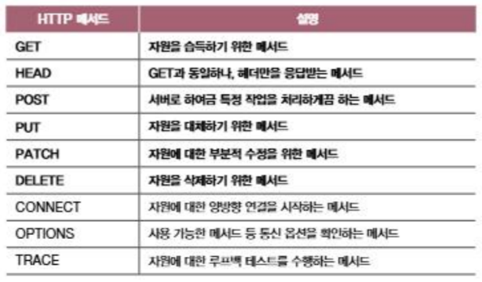
HTTP 메서드 종류

Slide 3
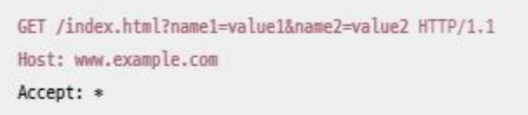
GET - 가져다 주세요

Slide 4
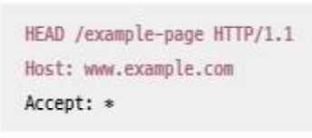
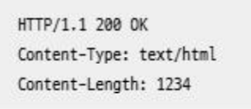
HEAD - 헤더만 가져다주세요

Slide 5
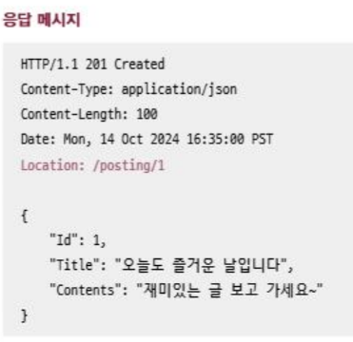
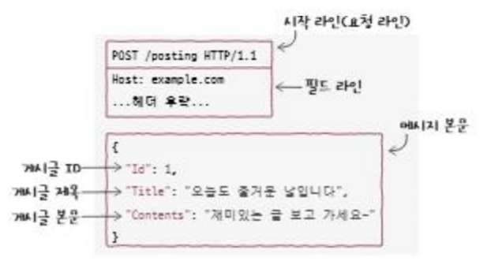
POST - 처리해 주세요
특정 작업을 처리하도록 요청하는 메서드
처리 대상은 메시지 본문으로 명시
자원을 생성하고자 할 때 사용

Slide 6
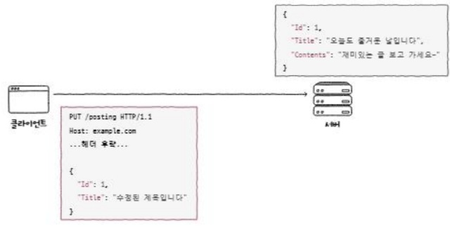
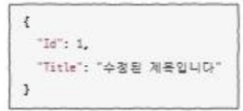
PUT - 덮어써 주세요
메시지 본문으로 자원을 새롭게 생성

Slide 7
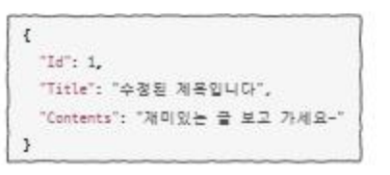
PATCH - 일부 수정해주세요

Slide 8
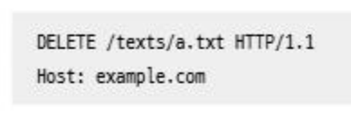
DELETE - 삭제해 주세요

Slide 9
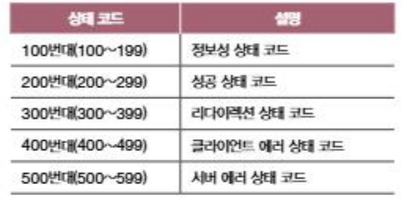
HTTP 상태 코드

Slide 10
200 번대 - 성공 상태 코드
200 (OK) 요청이 성공했음
201 (Created) 요청이 성공했으며, 새로운 자원이 생성되었음
Location 헤더를 통해 생성된 자원의 위치를 명시
202 (Accepted) 요청을 잘 받았으나, 아직 요청한 작업을 끝내지 않았음
204 (No Content) 요청이 성공했지만, 메시지 본문으로 표시할 데이터가 없음

Slide 11
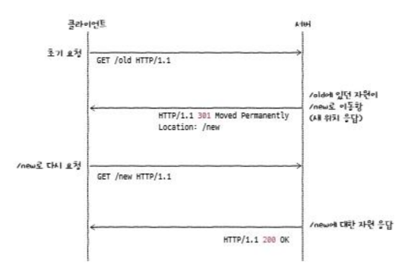
300 번대 - 리다이렉션 상태 코드
리다이렉션?
  요청을 완수하기 위해 추가적인 조치가 필요한 상태
  클라이언트가 요청한 자원이 다른 곳에 있을 때, 클라이언트의 요청을 다른 곳으로 이동시키는 것
영구적인 리다이렉션,
일시적인 리다이렉션
으로 나뉨

Slide 12
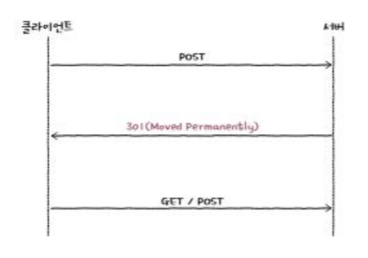
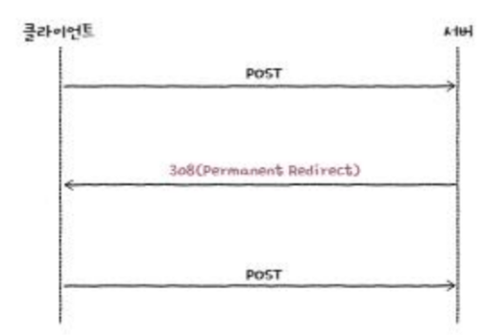
300 번대 - 영구적인 리다이렉션
301 (Moved Permanently) 재요청 메서드 변경될 수 있음
308 (Permanent Redirect) 재요청 메서드 변경될 수 없음

Slide 13
300 번대 - 일시적인 리다이렉션
302 (Found) 재요청 메서드 변경될 수 있음
303 (See Other) 재요청 메서드 GET으로 변경
307 (Temporary Redirect) 재요청 메서드 변경될 수 있음

Slide 14
300 번대 - Not Modified
304 (NOT Modified)
  캐시 관련이라 좀이따

Slide 15
400번대 - 클라이언트 에러 상태 코드
400 (Bad Request) 클라이언트 요청이 잘못됨
401 (Unauthorized) 인증 필요 ( 반드시 WWW-Authenticate라는 헤더를 통해 인증 방법 알려주어야 함 )
403 (Forbidden) 권한이 충분하지 않을 때
404 (Not Found) 접근하고자 하는 자원이 존재하지 않음 ( 공개되지 않은 자원에 대해 응답하는 경우도 있음 )
405 (Method Not Allowed) 구현되지 않은 메서드로 요청을 보낼 경우

Slide 16
500번대 - 서버 에러 상태 코드
500 (Internal Server Error )서버 내 에러를 통칭
502 (Bad Gateway) 클라이언트와 서버 사이에 위치한 중간 서버의 통신 오류
503 (Service Unavailable) 현재 서비스를 일시적으로 이용할 수 없음

Slide 17
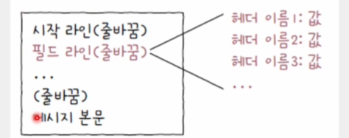
HTTP 헤더
HTTP 요청 시 주로 사용되는 헤더
HTTP 응답 시 주로 사용되는 헤더
HTTP 요청과 응답 모두에서 자주 사용되는 헤더

Slide 18
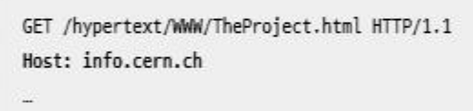
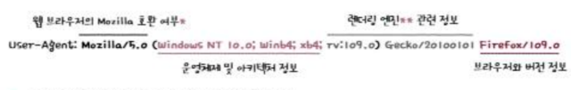
HTTP 헤더 - 요청 시 주로 사용되는 헤더
HOST
  요청을 보낼 호스트를 나타내는 헤더
  주로 도메인 네임 명시, 포트 번호가 포함되어 있을 수 있음
User-Agent
  HTTP 요청을 시작하는 클라이언트 측의 프로그램
  요청 메시지 생성에 관여한 클라이언트 프로그램과 관련된 다양한 정보가 명시 ( Mozilla 호환 여부, 운영체제 및 아키텍처 정보, 렌더링 엔진 관련 정보, 브라우저와 버전 정보)

Slide 19


HTTP 헤더 - 요청 시 주로 사용되는 헤더
Referer
  클라이언트가 요청을 보낼 때 머무르고 있던 URL이 명시
  클라이언트의 유입 경로를 파악
Authorization
  클라이언트의 인증 정보를 담는 헤더
  type과 인증을 위한 정보(credentials) 명시 - ex Bearer
  가장 기본은 Basic
    (Id:비밀번호)를 Base64 인코딩 한 값을 인증 정보로 삼는 방식

Slide 20

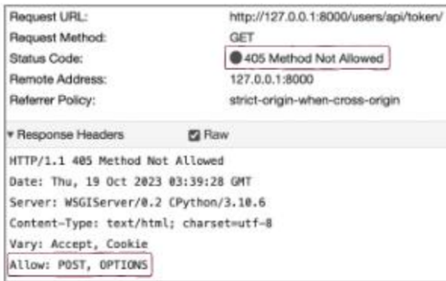
HTTP 헤더 - 응답 시 주로 사용되는 헤더
Server
  요청을 처리하는 서버측의 소프트웨어와 관련된 정보를 명시
Allow
  클라이언트에게 허용된
  HTTP 메서드 목록을
  알려주기 위해 사용

Slide 21


HTTP 헤더 - 응답 시 주로 사용되는 헤더
Retry-After
  상태코드 503과 함께 사용될 수 있는 헤더
  자원을 사용할 수 있는 날짜 혹은 시각을 나타냄
Location
  자원 위치 알려주기 위해 사용되는 헤더
WWW-Authenticate
  자원에 접근하기 위한 인증 방식을 설명( Basic, Bearer 등…)

Slide 22



HTTP 헤더 - 요청과 응답 모두에서 자주 사용되는 헤더
Date
  메시지 생성된 날짜와 시각 관련 정보
Connenction
  클라이언트 요청과 응답 간의 연결 방식을 설정하는 헤더
  keep-alive, close
Content-Length
  본문의 바이트 단위의 크기

Slide 23


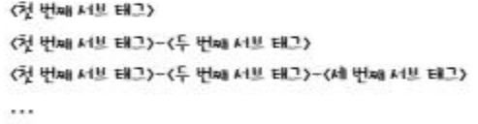
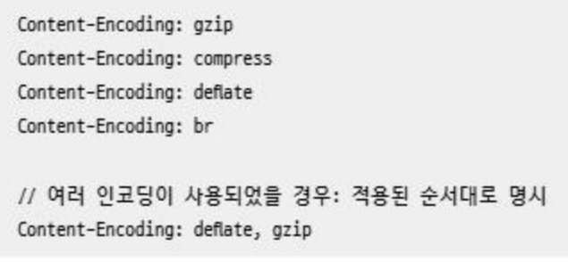
HTTP 헤더 - 요청과 응답 모두에서 자주 사용되는 헤더
Content-Type, Content-Language, Content-Encoding
  메시지 본문의 표현 방식을 설명하는 헤더
  표현 헤더의 일종
  Content-Type
    메시지 본문에서 사용된 미디어 타입
  Content-Language
    메시지 본문에 사용된 자연어를 명시
    언어 태그로 명시, 하이픈으로 구분된 구조
    어떤 국가에서 사용하는 어떤 언어
    Ex) ko-KR
  Content-Encoding
    메시지 본문을 압축하거나 변환한 방식
    gzip, compress 등…

Slide 24
HTTP 기반 기술
캐시
쿠키
컨텐츠 협상

Slide 25
캐시
응답 받은 자원의 사본을 임시 저장하는 기술
불필요한 대역폭 낭비 방지, 응답 지연 방지
개인 전용 캐시 - 웹 브라우저에 저장
공용 캐시 - 클라이언트와 서버 사이에 위치한 중간 서버에 저장

Slide 26
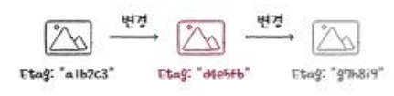
캐시
캐시 신선도
  캐시된 사본 데이터가 얼마나 최신 원본 데이터와 유사한지를 표현
  어떻게 검사할까?
    유효 기간 설정 ( Expires헤더 , Cahe-Contorl헤더의 max-age)
    If-Modified-Since 헤더: 날짜를 기반으로 서버에게 물어보는 방법
      304 Not Modified - 마지막으로 수정된 시점도 알려줄 수 있음 ( Last-Modified 헤더로 )
    If-None-Match 헤더: 엔티티 태그를 기반으로 서버에게 물어보는 방법
      Etag는 자원의 버전을 식별하기 위한 정보

Slide 27
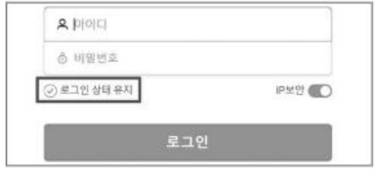
쿠키
HTTP는 상태를 유지하지 않는 스테이트리스한 프로토콜
??????????????????????????????????????
서버에서 생성되어 클라이언트 측에 저장되는 데이터
  상태를 유지하지 않는 HTTP의 특성을 보완하기 위한 수단
  기본적으로 <이름, 값> 쌍의 형태, 추가로 다양한 속성을 가질 수 있음

Slide 28
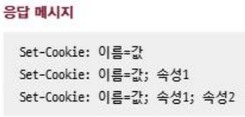
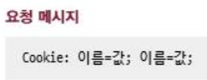
쿠키
응답 메시지의 Set-Cookie헤더, 요청 메시지의 Cookie 헤더 활용

Slide 29
쿠키
쿠키 속성
  Domain : 쿠키가 사용될 수 있는 도메인을 제한하기 위한 속성
  path : 경로별로 쿠키를 구분하여 사용하고 싶을 경우
  expires, Max-Age 유효 기간 설정
  Secure : Https 프로토콜이 사용되는 경우에만 쿠키 전송
  HttpOnly : HTTP 송수신을 통해서만 쿠키를 이용하도록 제한하는 속성 ( js 접근 거부 )

Slide 30
쿠키랑 비슷한 웹 스토리지
쿠키보다 더 큰 데이터 저장 가능
웹 스토리지 정보는 서버로 자동 전송 X
local storage - 삭제하지 않는 한 영구적으로 저장 가능
session storage - 세션이 유지되는 동안

Slide 31
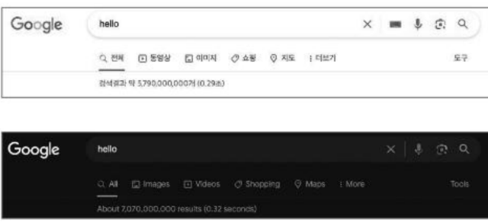
콘텐츠 협상

Slide 32
콘텐츠 협상
같은 URI에 대해 가장 적합한 ‘자원의 형태’를 제공하는 매커니즘
자원의 표현
  송수신 가능한 자원의 형태
  즉, 콘텐츠 협상은 클라이언트에게 가장 적합한 자원의 표현을 제공하는 매커니즘
GET 메서드의 정의
  자원의 특정 표현을 습득하기 위한 메서드

Slide 33
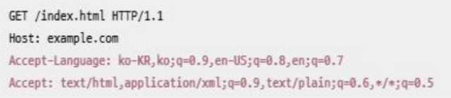
콘텐츠 협상
콘텐츠 협상 관련 HTTP 헤더
  Accept 헤더
  Accept-Language
  Accept-Charset 및 Accept-Encoding

